Slide 1

Toán 3
Bài 16: Chia số có hai chữ số cho số có một chữ số

Slide 2
Thứ tư ngày 6 tháng 12 năm 2021
Toán
Chia số có hai chữ số cho số có một chữ số.

Slide 3
72: 3 = ?
72
3
* 7 chia 3 bằng 2, viết 2
6
* 2 nhân 3 bằng 6
2
4
1
2
* 7 trừ 6 bằng 1
12
0
* Hạ 2; 12 chia 3 bằng 4, viết 4
* 4 nhân 3 bằng 12
* 12 trừ 12 bằng 0
72: 3 = 24

Slide 4
65: 2 = ?
65
2
* 6 chia 2 bằng 3, viết 3
6
* 3 nhân 2 bằng 6
3
2
0
5
* 6 trừ 6 bằng 0
4
* Hạ 5;
5 chia 2 bằng 2, viết 2
1
* 2 nhân 2 bằng 4
* 5 trừ 4 bằng 1
65: 2 = 32 (dư 1)

Slide 5

Cùng nhau làm bài nhé!
B.HOẠT ĐỘNG THỰC HÀNH

Slide 6
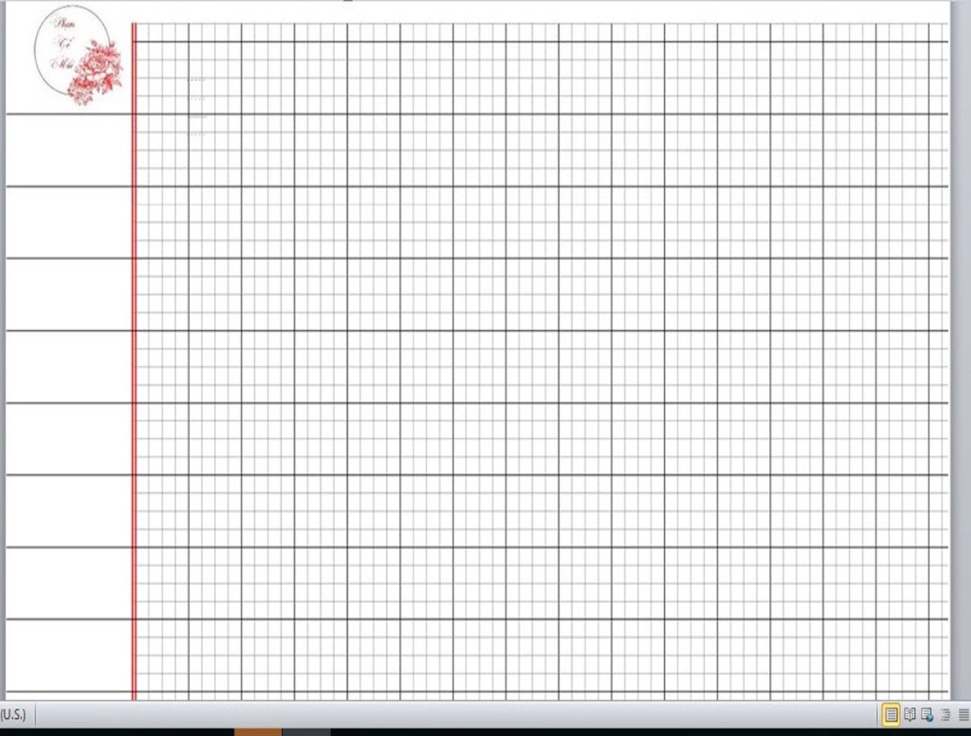
1.
a) Tính:
1
7
3
9
6
9
9
4
6
0
5
8
6
2
6
1
6
5
7
3
8
1
8
1
2
4
3
6
4
0
2
1
24
36
40
21
0
0
0
0

Slide 7
1.
b) Tính:
9
2
6
9
3
5
8
8
7
9
5
6
1
6
1
9
3
2
5
1
1
8
4
4
0
8
0
7
0
9
0
9
6
6
5
8
2
1
4
1

Slide 8


Bài 2: Mỗi giờ 60 phút. Hỏi giờ có bao nhiêu phút?
1
5
Tóm tắt:
1 giờ : 60 phút
1
giờ : … phút?
5
Bài giải:
1
giờ có số phút là
5
60 : 5 = 12 (phút)
Đáp số : 12 phút

Slide 9
Bài 3: Có 31m vải, may mỗi bộ quần áo hết 3m. Hỏi có thể may được nhiều nhất bao nhiêu bộ quần áo và còn thừa mấy mét vải?
Tóm tắt:
Có: 31m vải
Mỗi bộ: 3m vải
May được: … bộ và thừa … mét vải?
Bài giải:
Ta có: 31 : 3 = 10 (dư 1)
Có thể may nhiều nhất 10 bộ quần áo và còn thừa 1m vải.
Đáp số : 10 bộ, thừa 1m vải

Slide 10
DẶN DÒ:
- Về nhà xem lại bài và hoàn thành bài trong vở.

